Slide 1
Tema:Alergiile

Slide 2
Generalități
Reacţia alergică reprezintă procesul inflamator declanşat de o substanţă cunoscută ca alergen. Alergenii sunt, de obicei, proteine şi adesea diferă de la o persoană la alta. Alergenii frecvenţi includ firele de păr de la pisici sau câini, molecule prezente în aer precum polenul şi diferitele tipuri de medicamente ca de exemplu penicilina şi sulfamidele. Reacţiile alergice apar în mod obişnuit după expuneri repetate la un alergen.
Alergia este în esenţă o afecţiune fizică dar factorii psiho-emoţionali (stresul, frica, furia, etc.) pot determina sau agrava simptomele
Alergiile afectează aproximativ 20% din populaţie, iar o parte din ele sunt transmise ereditar.

Slide 3
Tipuri de alergeni
După calea de pătrundere în organism, alergenii pot fi clasificaţi în: pneumalergeni (polen, praf de casa, mucegaiuri, peri si epiderme de animale), alergeni alimentari (albuşul de ou, laptele de vaca, capşuni – fragi, etc.), alergeni de insecte (veninuri de insecte), alergeni medicamentoşi si alergeni chimici (profesionali sau nu).

Slide 4
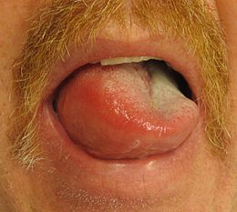
Simptome generale
Simptomele reacţiilor alergice includ leziuni cutanate cunoscute sub numele de urticarie, edem al feţei sau limbii, strănut, mâncărimi ale ochilor, greaţă, vomă şi diferite erupţii. Reacţiile alergice pot varia de la uşoare până la situaţii ce pot pune viaţa în pericol precum anafilaxia sau angioedemul, în care gura şi limba se pot umfla până la situaţia în care apar dificultăţi de respiraţie.

Slide 5
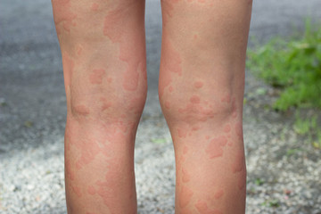

Slide 6
Alergia medicamentoasă

Slide 7
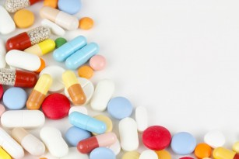
Alergia medicamentoasă
O alergie la medicamente apare atunci cand sistemul imunitar reactioneaza anormal la unul din medicamentele utilizate. Multe dintre substantele medicamentoase pot provoca alergii, atat cele eliberate cu prescriptie medicala cat si cele eliberate fara prescriptie medicala. O persoana poate manifesta oricand o reactie la un medicament, chiar daca in trecut nu a manifestat vreo alergie la acelasi medicament.
Cele mai multe dintre reactiile rezultate in urma consumului de medicamente nu sunt alergii reale si nici nu implica actiunea sistemului imunitar. Deseori sunt confundate alergiile cu reactiile non-alergice ale medicamentelor, intrucat acestea pot avea simptome similare. Uneori ar putea fi vorba doar despre reactii adverse. Indiferent de tipul acestora, unele dintre efectele secundare ale medicamentelor pot fi severe si pot pune chiar si in pericol viata unei persoane,

Slide 8
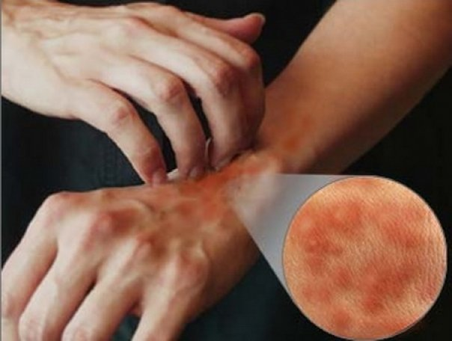
Simptome
Multe dintre reactii debuteaza la cateva minute dupa ce a fost administrat un medicament. Cu toate acestea, este posibil ca o persoana sa prezinte manifestari alergice la o substanta medicamentoasa chiar si la cateva saptamani dupa ce a utilizat-o. Printre simptomele alergice ale medicamentelor se enumeră: - eruptiile cutanate - urticaria - mancarimea pielii - edemul facial - dereglări ale respirației - anafilaxia

Slide 9
Printre semnele si simptomele unei reactii alergice care necesita interventia de urgenta se numara: - umflarea sau incordarea cailor respiratorii - puls rapid - ameteala - lesin.

Slide 10
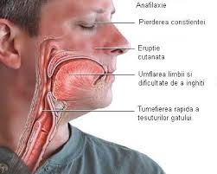
Anafilaxia (șocul anafilactic)
Anafilaxia nu este prea des intalnita dar este una dintre cele mai grave reactii alergice, o urgenta medicala. Semnele anafilaxiei apar de obicei, la doar cateva minute dupa expunerea la medicament si includ: - constrictie la nivelul cailor respiratorii si a gatului, fapt ce provoaca probleme de respiratie - soc insotit de scaderea severa a tensiunii arteriale - puls slab si rapid - greata, voma sau diaree - ameteli sau pierderea constientei. Daca o persoana are o reactie anafilactica la un medicament, sistemul imunitar percepe acel medicament ca un invadator nociv. Acest lucru duce la eliberarea de histamina si alte substante chimice care determina simptome alergice. Sistemul imunitar este apoi predispus sa reactioneze in acelasi mod daca se utilizeaza aceleasi medicamente in viitor. Cu toate acestea, de-a lungul timpului au loc diverse modificari ale sistemului imunitar si este posibil ca alergia la medicamentele din trecut sa dispara.

Slide 11
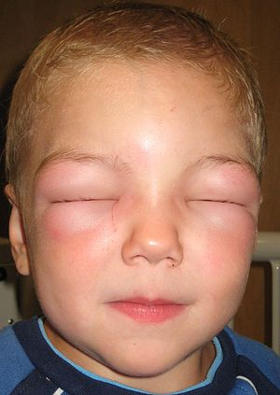
Anafilaxia

Slide 12
Anafilaxia

Slide 13
Alergia la antibiotice
Alergiile la medicamente sunt cel mai des cauzate de penicilina, antibioticele inrudite cu penicilina sau cele care contin sulfonamide. Antibioticele pot provoca inclusiv reactii nonalergice cum ar fi greata sau diareea.

Slide 14
Alergii la vaccin
Rareori apar reactii alergice dupa vaccinare. In anumite cazuri, reactiile alergice pot fi cauzate de vaccin in sine si cel mai adesea de celelalte componente din vaccin cum ar fi neomicina. Reactiile nonalergice la vaccinuri, cum ar fi roseata sau mancarimea sunt frecvent intalnite si in majoritatea cazurilor acestea nu sunt grave si se amelioreaza rapid.

Slide 15
Reacții adverse nonalergice
In multe cazuri, ceea ce pare a fi o alergie la medicamente este de fapt o reactie care nu implica sistemul imunitar. Desi ar putea parea o alergie, reactia la medicamente poate fi doar un efect secundar sau un semn al unei sensibilitati al medicamentelor, nu o reactie alergica. Unele exemple de medicamente care provoaca frecvent reactii nonalergice includ: - substantele de contrast folosite in timpul radiografiilor - Unele persoane sunt sensibile la substantele de contrast care se injecteaza intravenos in timpul radiografiilor cu raze x. Aceasta reactie poate provoca mancarime, inrosirea fetei si scaderea tensiunii arteriale. - aspirina si calmantele pentru durere - In cazul unora dintre persoane, aspirina, ibuprofenul, naproxenul si alte medicamente asemanatoare pot provoca probleme respiratorii, respiratie suieratoare si urticarie. - antibiotice - Unele antibiotice cauzeaza adesea reactii cum ar fi durerile de stomac sau diaree. - medicatia pentru tratarea hipertensiunii arteriale - Inhibitorii enzimei de conversie uneori pot sa declanseze tuse, umflarea buzelor, a limbii si a fetei.

Slide 16
Factori de risc
Printre factorii care pot creste riscul aparitiei alergiilor pot fi inclusi: - manifestarea in trecut a unei reactii alergice la acelasi medicament sau la alt medicament. - utilizarea unui medicament similar cu unul care a provocat in trecut o reactie alergica. De exemplu, daca in trecut s-a manifestat o reactie la penicilina poate fi prezenta sensibilitatea la anumite antibiotice. - un sistem imunitar slabit de anumite conditii medicale, cum ar fi virusul Epstein-Barr sau HIV/SIDA. - un istoric medical care include si alte alergii cum ar fi febra fanului. - utilizarea a mai multor medicamente in acelasi timp sau folosirea frecventa a unor medicamente.

Slide 17
Grupurile predispuse
Printre persoanele care au sanse ridicate de a dezvolta reactii severe la medicamente se enumera cele care sufera de: - astm - boli cardiovasculare - hipertensiune arteriala.

Slide 18
Complicații
Complicatiile reactiilor grave ale medicamentelor pot include: - anafilaxie - anemie indusa de medicamente - Acest lucru se intampla atunci cand un medicament provoaca o reactie a sistemului imunitar prin care sunt distruse celule sanguine. - boala serului - Poate provoca simptome grave si poate afecta organele. Semnele si simptomele includ dureri si eruptii cutanate in zona articulatiilor. Afectiunea, de obicei debuteaza la o saptamana sau chiar mai tarziu dupa ce a fost administrat un medicament. Printre consecintele reactiilor la medicamente se pot enumera: - scaderea eficientei medicamentelor - Daca o persoana sufera de o reactie alergica sau nonalergica adversa la un medicament chiar si atunci cand inlocuieste medicamentul care declanseaza alergii cu altul, posibil ca acesta din urma sa nu actioneze la fel de eficient. - necesitatea de a utiliza medicamente care provoaca reactii adverse - Daca nu exista alte alternative, ar putea fi nevoie sa se utilizeze un medicament care are cele mai mici efecte negative.

Slide 19
Teste și diagnostic
Daca o persoana are o reactie neasteptata la un medicament, etapele pe care medicul le indica pentru stabilirea unui diagnostic includ: - examen fizic - alaturi de examenul fizic, specialistul va adresa pacientului mai multe intrebari legate de adminstrarea de medicamente si alergii. - analize de sange - se va recolta o proba de sange in scopul detectarii alergiei la anumite medicamente, cum ar fi antibiotice, miorelaxante, insulina, etc. In general, sunt preferate testele cutanate intrucat acestea au o acuratete mai mare in detectarea alergiei la medicamente. Analizele de sange pot fi recomandate atunci cand o persoana a manifestat o reactie severa in trecut, intrucat testele cutanate ar putea provoca o astfel de reactie. - teste cutanate - sunt indicate in cazul unora dintre medicamente, inclusiv antibiotice. In acest caz, se va injecta o cantitate mica de medicament in pielea antebratului sau a spatelui. Daca persoana este alergica la medicamentul testat, va dezvolta o umflatura rosie sau alte tipuri de reactii cutanate.
- teste de provocare - se refera la o testare prin care este provocata declansarea alergiei, care implica cresterea treptata a dozelor de medicamente la care o persoana are manifestari alergice. In timpul testului, medicamentele pot fi administrate in diverse moduri: pe cale orala sau subcutanata. O reactie indica o posibila alergie sau sensibilitate la medicament. Daca reactiile sunt minore sau nu exista, inseamna ca tratamentul care include acel medicament este sigur. Acest test este folosit de obicei atunci cand medicatia alternativa nu actioneaza eficient sau se considera ca nu ar fi o optiune potrivita sau atunci cand rezultatele testelor cutanate si ale celor de sange nu sunt concludente. Riscurile includ o reactie severa si eventual, anafilaxie. Dar in general, aceste teste de provocare se realizeaza in centre medicale specializate, unde se va interveni imediat.

Slide 20
Tratament
Tratamentul alergiilor presupune, in general, oprirea administrarii medicamentului. Poate fi necesara administrarea unor medicamente pentru ameliorarea simptomelor sau de ingrijire de urgenta in cazul reactilor serioase. Reactiile minore cum sunt eruptiile cutanate sau urticaria se pot ameliora cu ajutorul antihistaminicelor eliberate fara prescriptie medicala. Reactiile adverse grave pot necesita tratament cu corticosteroizi administrati pe cale orala sau injectabila la spital. Se va solicita tratament de urgenta daca sunt prezente eruptii cutanate severe sau urticarie, umflaturi, dificultati de respiratie, ameteli sau alte semne sau simptome ale unei reactii severe. Anafilaxia este o reactie severa care impune injectarea imediata de epinefrina si asistenta medicala spitaliceasa pentru mentinerea in parametrii normali a tensiunii arteriale si pentru sustinerea respiratiei.

Slide 21
Prevenire
Daca o persoana banuieste ca ar putea suferi de alergii la medicamente, trebuie sa faca teste cutanate pentru a depista medicamentul la care este alergica. O data ce va sti care este substanta medicamentoasa la care se declanseaza alergiile, o va evita. Va specifica atat farmacistului cat si medicului (inclusiv stomatologului) informatii legate de alergie. In cazul in care reactiile la un medicament pot fi foarte serioase, bolanvul va purta o bratara de alerta in care se va nota acest lucru si va avea permanent la dispozitie o injectie cu epinefrina.

Slide 22
Alergia alimentară
Orice aliment poate cauza o reactie alergica, multe din alergiile alimentare aparand in primii ani de viata. Ingestia anumitor alimente la un individ alergic poate determina rapid manifestari cutanate, respiratorii, gastrointestinale chiar anafilaxie.
Alergiile alimentare afecteaza 2,2% pana la 5,5% din copiii pana intr-un an de viata, pana la 8% din copiii pana in 5 ani si aproximativ 3,5% din populatia generala. La multi copii, alergia alimentara coexista cu alte manifestari atopice ca dermatita atopica, astmul sau rinita alergica.

Slide 23
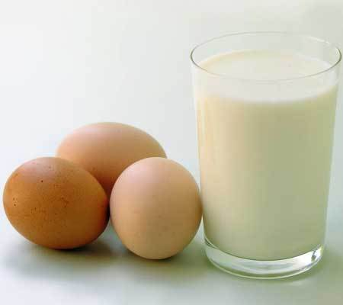
Principalele alimente implicate
Desi orice aliment poate cauza o reactie alergica, cateva alimente sunt incriminate in 90% din cazuri la adulti: arahide, nuci, peste si fructe de mare, iar la copii: oua, lapte de vaca, arahide, soia, grau (in tarile scandinave si pestele).
Laptele de vaca: cea mai comuna alergie alimentara la copiii mici; pana la 4-5 ani pot deveni toleranti. Exista reactii incrucisate intre proteinele din laptele de vaca si cele din laptele de capra. Copilului cu alergie la laptele de vaca nu i se va da lapte de capra!
Oua: galbenusul este mai putin alergenic decat albusul.

Slide 24
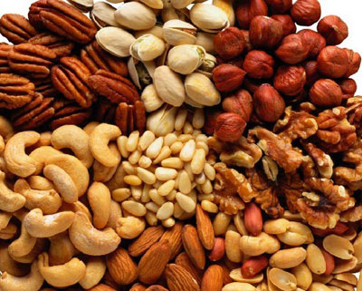
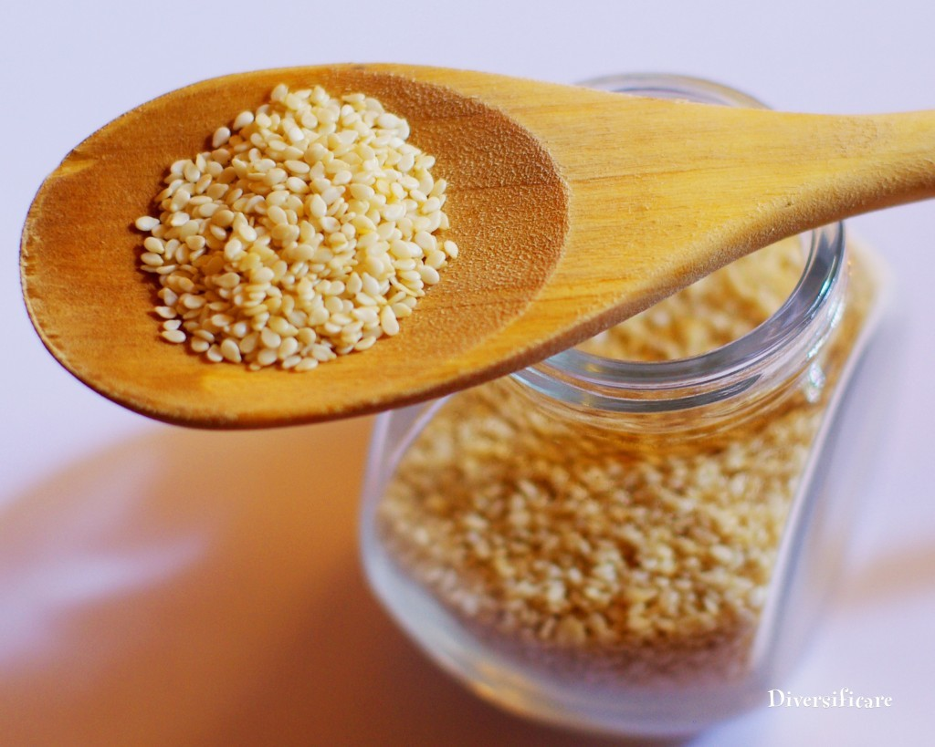
Principalele alimente implicate
Arahide: cea mai comuna alergie alimentara la copii peste 4 ani in societatile industrializate. Atentie: uleiul obtinut prin presare pastreaza proprietatile alergenice.
Nuci: nucile provoaca cele mai importante reactii (34%), urmate de caju, migdale, nuci pecan si fistic. Atentie la reactiile incrucisate intre nuci! In ultima perioada alergia la susan a devenit din ce in ce mai frecventa.

Slide 25
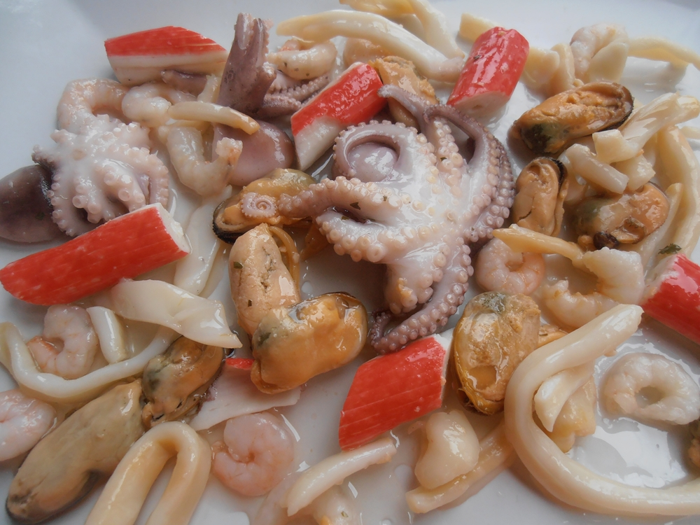
Principalele alimente implicate
Pestele reprezinta una din cele mai frecvente cauze de alergie alimentara atat la adult, cat si la copil. Spre deosebile de alte alergene alimentare, fractiunile proteice din peste par a fi mai susceptibile la manipulare (gatire prin coacere). Pacientul alergic la ton gatit proaspat poate ingera fara probleme ton conservat.
Fructe de mare: cauza majora de alergie alimentara la adulti; reprezentate de moluste (melci, midii, stridii, melci, calamar si caracatita) si crustacee (homari, crabi, creveti).

Slide 26
Diagnostic
Diagnosticul incepe cu istoricul medical, examinarea fizica si determinari de laborator. Standardul de aur in diagnostic este efectuarea unui test de provocare cu alimentul incriminat. Alte etape de diagnostic: • jurnalul alimentar; • dieta de eliminare; • diverse teste. Evitarea stricta a alergenului incriminat este singura terapie dovedita.

Slide 27
?

